Slide 1

ФИЗИКА · 7 КЛАСС
Диффузия.
Броуновское движение
Хаотическое движение частиц создаёт наблюдаемый результат
КОНЦЕНТРАЦИЯ · ДВИЖЕНИЕ · ВЫРАВНИВАНИЕ
01
Notes:
Роль слайда: открытие.
Дайте 10 секунд на молчаливое наблюдение, затем соберите два вопроса учеников.
Проверьте понимание коротким вопросом перед переходом дальше.
[Sources]
- https://goldbook.iupac.org/terms/view/D01716
- https://goldbook.iupac.org/terms/view/B00748
- https://doi.org/10.1080/14786442808674769
- /Users/blari/WebstormProjects/MediaSchool/prisma/seed-content-matter.ts
- OpenAI-generated educational visual, 2026-08-02: diffusion-hero.png
[/Sources]

Slide 2
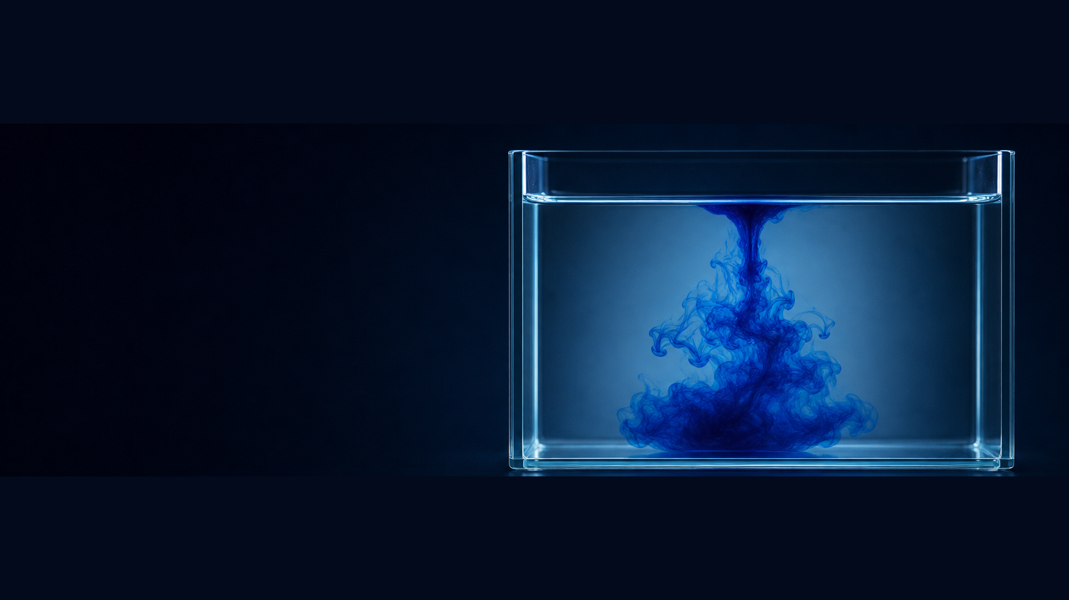
Краситель распространяется без ложки. Что его движет?
САМО
ПЕРЕМЕШИВАЮТ
Как отличить диффузию от течения жидкости?
02
Notes:
Роль слайда: прогноз.
Сначала задайте вопрос, затем раскрывайте объяснение; попросите ученика назвать наблюдение отдельно от модели.
Проверьте понимание коротким вопросом перед переходом дальше.
[Sources]
- https://goldbook.iupac.org/terms/view/D01716
- https://goldbook.iupac.org/terms/view/B00748
- https://doi.org/10.1080/14786442808674769
- /Users/blari/WebstormProjects/MediaSchool/prisma/seed-content-matter.ts
- OpenAI-generated educational visual, 2026-08-02: diffusion-photo.png
[/Sources]

Slide 3
РЕЗУЛЬТАТ НАБЛЮДЕНИЯ
Граница размывается.
Цвет выравнивается.
Частицы движутся хаотично даже без внешнего перемешивания.
Изменили
Оставили одинаковыми
концентрацию
сосуд · среду · отсутствие перемешивания
03
Notes:
Роль слайда: раскрытие результата.
Сначала задайте вопрос, затем раскрывайте объяснение; попросите ученика назвать наблюдение отдельно от модели.
Проверьте понимание коротким вопросом перед переходом дальше.
[Sources]
- https://goldbook.iupac.org/terms/view/D01716
- https://goldbook.iupac.org/terms/view/B00748
- https://doi.org/10.1080/14786442808674769
- /Users/blari/WebstormProjects/MediaSchool/prisma/seed-content-matter.ts
- OpenAI-generated educational visual, 2026-08-02: diffusion-photo.png
[/Sources]

Slide 4
ГЛАВНАЯ ИДЕЯ
Диффузия выравнивает
концентрацию
Хаотическое тепловое движение создаёт результирующий перенос из области большей концентрации в область меньшей.
01
РАЗЛИЧИЕ
02
ДВИЖЕНИЕ
03
РЕЗУЛЬТАТ
Где частиц больше?
Частицы движутся хаотично
Концентрация выравнивается
04
Notes:
Роль слайда: главная идея.
Сначала задайте вопрос, затем раскрывайте объяснение; попросите ученика назвать наблюдение отдельно от модели.
Проверьте понимание коротким вопросом перед переходом дальше.
[Sources]
- https://goldbook.iupac.org/terms/view/D01716
- https://goldbook.iupac.org/terms/view/B00748
- https://doi.org/10.1080/14786442808674769
- /Users/blari/WebstormProjects/MediaSchool/prisma/seed-content-matter.ts
[/Sources]

Slide 5

ЯЗЫК ДИФФУЗИИ
Разделяем наблюдение, модель и результат
НАБЛЮДЕНИЕ
пятно расширяется
видимый эффект
МОДЕЛЬ
частицы движутся
микрообъяснение
РЕЗУЛЬТАТ
концентрация выравнивается
что меняется в системе
05
Notes:
Роль слайда: понятийная модель.
Сначала задайте вопрос, затем раскрывайте объяснение; попросите ученика назвать наблюдение отдельно от модели.
Проверьте понимание коротким вопросом перед переходом дальше.
[Sources]
- https://goldbook.iupac.org/terms/view/D01716
- https://goldbook.iupac.org/terms/view/B00748
- https://doi.org/10.1080/14786442808674769
- /Users/blari/WebstormProjects/MediaSchool/prisma/seed-content-matter.ts
- OpenAI-generated educational visual, 2026-08-02: diffusion-model.png
[/Sources]

Slide 6
ЧТО ПРОИСХОДИТ? · СНАЧАЛА БЕЗ ПОДСКАЗКИ
Диффузия, конвекция или перемешивание?
ложка в чае
краситель в геле
тёплый поток вверх
запах у вентилятора
металлы в контакте
частица под микроскопом
Покажите: 1 — диффузия · 2 — поток · 3 — другое
06
Notes:
Роль слайда: задание без подсказки.
Сначала задайте вопрос, затем раскрывайте объяснение; попросите ученика назвать наблюдение отдельно от модели.
Проверьте понимание коротким вопросом перед переходом дальше.
[Sources]
- https://goldbook.iupac.org/terms/view/D01716
- https://goldbook.iupac.org/terms/view/B00748
- https://doi.org/10.1080/14786442808674769
- /Users/blari/WebstormProjects/MediaSchool/prisma/seed-content-matter.ts
[/Sources]

Slide 7
ПРОВЕРЯЕМ ПРОЦЕССЫ
Диффузия, конвекция или перемешивание?
ДИФФУЗИЯ
ПОТОК
ВНЕШНЕЕ ДЕЙСТВИЕ
САМОПРОИЗВОЛЬНЫЙ ПЕРЕНОС
КОНВЕКЦИЯ
ПЕРЕМЕШИВАНИЕ
гель
твёрдые тела
нагретая жидкость
воздух
ложка
вентилятор
Запах по комнате часто переносит поток воздуха
06
Notes:
Роль слайда: проверка ответа.
Сначала задайте вопрос, затем раскрывайте объяснение; попросите ученика назвать наблюдение отдельно от модели.
Проверьте понимание коротким вопросом перед переходом дальше.
[Sources]
- https://goldbook.iupac.org/terms/view/D01716
- https://goldbook.iupac.org/terms/view/B00748
- https://doi.org/10.1080/14786442808674769
- /Users/blari/WebstormProjects/MediaSchool/prisma/seed-content-matter.ts
[/Sources]

Slide 8
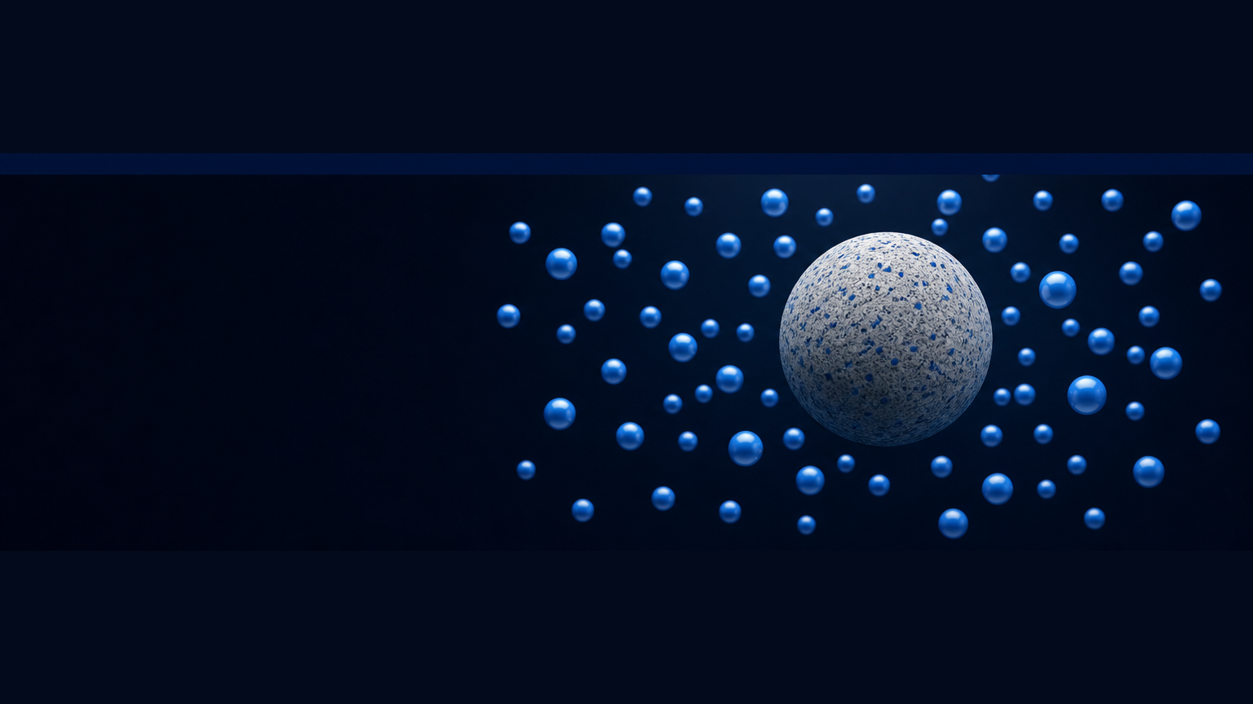
Диффузия встречается в разных условиях
ГАЗ
ЖИДКОСТЬ
ТВЁРДОЕ ТЕЛО
ТЕМПЕРАТУРА
КОНВЕКЦИЯ
ПЕРЕМЕШИВАНИЕ
07
Notes:
Роль слайда: сравнение.
Сначала задайте вопрос, затем раскрывайте объяснение; попросите ученика назвать наблюдение отдельно от модели.
Проверьте понимание коротким вопросом перед переходом дальше.
[Sources]
- https://goldbook.iupac.org/terms/view/D01716
- https://goldbook.iupac.org/terms/view/B00748
- https://doi.org/10.1080/14786442808674769
- /Users/blari/WebstormProjects/MediaSchool/prisma/seed-content-matter.ts
- OpenAI-generated educational visual, 2026-08-02: diffusion-model.png
[/Sources]

Slide 9
БРОУНОВСКОЕ ДВИЖЕНИЕ
Под микроскопом движется
взвешенная частица
частица крупнее молекул
траектория беспорядочна
удары среды неуравновешены
нет общего направления
Мы видим частицу, а не отдельные молекулы жидкости.
08
Notes:
Роль слайда: объяснение явления.
Сначала задайте вопрос, затем раскрывайте объяснение; попросите ученика назвать наблюдение отдельно от модели.
Проверьте понимание коротким вопросом перед переходом дальше.
[Sources]
- https://goldbook.iupac.org/terms/view/D01716
- https://goldbook.iupac.org/terms/view/B00748
- https://doi.org/10.1080/14786442808674769
- /Users/blari/WebstormProjects/MediaSchool/prisma/seed-content-matter.ts
- OpenAI-generated educational visual, 2026-08-02: diffusion-photo.png
[/Sources]

Slide 10
Диффузия и броуновское движение — не одно и то же
ДИФФУЗИЯ
БРОУНОВСКОЕ
выравнивается концентрация множества частиц
беспорядочно движется наблюдаемая взвесь
09
Notes:
Роль слайда: двухчастное объяснение.
Сначала задайте вопрос, затем раскрывайте объяснение; попросите ученика назвать наблюдение отдельно от модели.
Проверьте понимание коротким вопросом перед переходом дальше.
[Sources]
- https://goldbook.iupac.org/terms/view/D01716
- https://goldbook.iupac.org/terms/view/B00748
- https://doi.org/10.1080/14786442808674769
- /Users/blari/WebstormProjects/MediaSchool/prisma/seed-content-matter.ts
- OpenAI-generated educational visual, 2026-08-02: diffusion-model.png
[/Sources]

Slide 11

ВАЖНАЯ ОГОВОРКА
Красивый опыт может показывать сразу несколько процессов
ЧИСТАЯ МОДЕЛЬ
диффузия в геле
минимум потоков
СМЕШАННЫЙ ОПЫТ
краситель в тёплой воде
диффузия + конвекция
Перемешивание ложкой — не диффузия
10
Notes:
Роль слайда: важная оговорка.
Сначала задайте вопрос, затем раскрывайте объяснение; попросите ученика назвать наблюдение отдельно от модели.
Проверьте понимание коротким вопросом перед переходом дальше.
[Sources]
- https://goldbook.iupac.org/terms/view/D01716
- https://goldbook.iupac.org/terms/view/B00748
- https://doi.org/10.1080/14786442808674769
- /Users/blari/WebstormProjects/MediaSchool/prisma/seed-content-matter.ts
- OpenAI-generated educational visual, 2026-08-02: diffusion-model.png
[/Sources]

Slide 12
ОДНО СМЕШИВАНИЕ — РАЗНЫЕ ПРИЧИНЫ
Сначала определите, движется ли сама среда
ГЕЛЬ
диффузия
ТЁПЛАЯ ВОДА
возможна конвекция
ЛОЖКА
перемешивание
ВЕНТИЛЯТОР
поток воздуха
Какой пример лучше всего изолирует диффузию?
11
Notes:
Роль слайда: синтез примеров.
Сначала задайте вопрос, затем раскрывайте объяснение; попросите ученика назвать наблюдение отдельно от модели.
Проверьте понимание коротким вопросом перед переходом дальше.
[Sources]
- https://goldbook.iupac.org/terms/view/D01716
- https://goldbook.iupac.org/terms/view/B00748
- https://doi.org/10.1080/14786442808674769
- /Users/blari/WebstormProjects/MediaSchool/prisma/seed-content-matter.ts
- OpenAI-generated educational visual, 2026-08-02: diffusion-hero.png
[/Sources]

Slide 13
Наблюдение фиксирует. Эксперимент исключает лишние причины.
НАБЛЮДЕНИЕ
ЭКСПЕРИМЕНТ
видим размывание границы
убираем поток и перемешивание
12
Notes:
Роль слайда: наблюдение и эксперимент.
Сначала задайте вопрос, затем раскрывайте объяснение; попросите ученика назвать наблюдение отдельно от модели.
Проверьте понимание коротким вопросом перед переходом дальше.
[Sources]
- https://goldbook.iupac.org/terms/view/D01716
- https://goldbook.iupac.org/terms/view/B00748
- https://doi.org/10.1080/14786442808674769
- /Users/blari/WebstormProjects/MediaSchool/prisma/seed-content-matter.ts
- OpenAI-generated educational visual, 2026-08-02: diffusion-photo.png
[/Sources]

Slide 14
После выравнивания движение не прекращается
РЕЗУЛЬТАТ ДИФФУЗИИ
нет результирующего переноса
частицы продолжают хаотическое движение
13
Notes:
Роль слайда: измеримый результат.
Сначала задайте вопрос, затем раскрывайте объяснение; попросите ученика назвать наблюдение отдельно от модели.
Проверьте понимание коротким вопросом перед переходом дальше.
[Sources]
- https://goldbook.iupac.org/terms/view/D01716
- https://goldbook.iupac.org/terms/view/B00748
- https://doi.org/10.1080/14786442808674769
- /Users/blari/WebstormProjects/MediaSchool/prisma/seed-content-matter.ts
- OpenAI-generated educational visual, 2026-08-02: diffusion-photo.png
[/Sources]

Slide 15
МАРШРУТ ОПЫТА · НАЧАЛО
Температуру проверяем при равных остальных условиях
01
02
03
04
05
ВОПРОС
ГИПОТЕЗА
СРЕДА
НАБЛЮДЕНИЕ
ВЫВОД
Что влияет?
Выше T — быстрее
Одинаковый гель
Сравниваем границу
Учитываем конвекцию
Нельзя менять одновременно температуру, объём и количество красителя.
14
Notes:
Роль слайда: маршрут исследования.
Сначала задайте вопрос, затем раскрывайте объяснение; попросите ученика назвать наблюдение отдельно от модели.
Проверьте понимание коротким вопросом перед переходом дальше.
[Sources]
- https://goldbook.iupac.org/terms/view/D01716
- https://goldbook.iupac.org/terms/view/B00748
- https://doi.org/10.1080/14786442808674769
- /Users/blari/WebstormProjects/MediaSchool/prisma/seed-content-matter.ts
[/Sources]

Slide 16
МАРШРУТ ОПЫТА · ПОЛНЫЙ
Вывод требует контролируемых условий
01
02
03
04
05
ВОПРОС
ГИПОТЕЗА
КОНТРОЛЬ
ДАННЫЕ
ВЫВОД
Как влияет T?
Движение интенсивнее
Равные образцы
Ширина зоны
Сравниваем честно
Если виден общий поток жидкости, отделите конвекцию от диффузии.
15
Notes:
Роль слайда: вывод исследования.
Сначала задайте вопрос, затем раскрывайте объяснение; попросите ученика назвать наблюдение отдельно от модели.
Проверьте понимание коротким вопросом перед переходом дальше.
[Sources]
- https://goldbook.iupac.org/terms/view/D01716
- https://goldbook.iupac.org/terms/view/B00748
- https://doi.org/10.1080/14786442808674769
- /Users/blari/WebstormProjects/MediaSchool/prisma/seed-content-matter.ts
[/Sources]

Slide 17
Разделите процессы
Краситель в геле · чай размешивают · пылинка дрожит под микроскопом
01 Диффузия?
02 Конвекция?
03 Перемешивание?
04 Броуновское?
05 Что наблюдаем?
06 Какая модель?
Обсудите в паре — 60 секунд
16
Notes:
Роль слайда: работа в паре.
Сначала задайте вопрос, затем раскрывайте объяснение; попросите ученика назвать наблюдение отдельно от модели.
Проверьте понимание коротким вопросом перед переходом дальше.
[Sources]
- https://goldbook.iupac.org/terms/view/D01716
- https://goldbook.iupac.org/terms/view/B00748
- https://doi.org/10.1080/14786442808674769
- /Users/blari/WebstormProjects/MediaSchool/prisma/seed-content-matter.ts
- OpenAI-generated educational visual, 2026-08-02: diffusion-photo.png
[/Sources]

Slide 18
ДИФФУЗИЯ ВОКРУГ НАС
Хаотическое движение влияет на реальные процессы
материалы
взаимное проникновение
пища
распределение веществ
организм
перенос на малых расстояниях
среда
рассеивание примесей
технологии
окраска и спекание
17
Notes:
Роль слайда: применение.
Сначала задайте вопрос, затем раскрывайте объяснение; попросите ученика назвать наблюдение отдельно от модели.
Проверьте понимание коротким вопросом перед переходом дальше.
[Sources]
- https://goldbook.iupac.org/terms/view/D01716
- https://goldbook.iupac.org/terms/view/B00748
- https://doi.org/10.1080/14786442808674769
- /Users/blari/WebstormProjects/MediaSchool/prisma/seed-content-matter.ts
- OpenAI-generated educational visual, 2026-08-02: diffusion-model.png
[/Sources]

Slide 19
Сможете распознать причину?
1
2
3
4
ПОДСКАЗКА
Ищите общий поток, внешнее действие или случайное движение
Назовите процесс и одно доказательство
18
Notes:
Роль слайда: проверка понимания.
Сначала задайте вопрос, затем раскрывайте объяснение; попросите ученика назвать наблюдение отдельно от модели.
Не показывайте следующий слайд до голосования класса.
[Sources]
- https://goldbook.iupac.org/terms/view/D01716
- https://goldbook.iupac.org/terms/view/B00748
- https://doi.org/10.1080/14786442808674769
- /Users/blari/WebstormProjects/MediaSchool/prisma/seed-content-matter.ts
- OpenAI-generated educational visual, 2026-08-02: diffusion-hero.png
[/Sources]

Slide 20
Проверяем: похожий результат — разные механизмы
1
2
3
гель
диффузия
нагрев снизу
конвекция
ложка
перемешивание
4
ВАЖНО
частица дрожит
броуновское движение
Смешивание не всегда означает диффузию
19
Notes:
Роль слайда: раскрытие ответов.
Сначала задайте вопрос, затем раскрывайте объяснение; попросите ученика назвать наблюдение отдельно от модели.
Проверьте понимание коротким вопросом перед переходом дальше.
[Sources]
- https://goldbook.iupac.org/terms/view/D01716
- https://goldbook.iupac.org/terms/view/B00748
- https://doi.org/10.1080/14786442808674769
- /Users/blari/WebstormProjects/MediaSchool/prisma/seed-content-matter.ts
- OpenAI-generated educational visual, 2026-08-02: diffusion-hero.png
[/Sources]

Slide 21
ВЫХОД ИЗ УРОКА
Хаотическое микродвижение
даёт макрорезультат
наблюдаем
исключаем
моделируем
сравниваем
объясняем
Почему диффузия в твёрдом теле не становится заметной за один урок?
20
Notes:
Роль слайда: выход из урока.
Сначала задайте вопрос, затем раскрывайте объяснение; попросите ученика назвать наблюдение отдельно от модели.
Проверьте понимание коротким вопросом перед переходом дальше.
[Sources]
- https://goldbook.iupac.org/terms/view/D01716
- https://goldbook.iupac.org/terms/view/B00748
- https://doi.org/10.1080/14786442808674769
- /Users/blari/WebstormProjects/MediaSchool/prisma/seed-content-matter.ts
- OpenAI-generated educational visual, 2026-08-02: diffusion-hero.png
[/Sources]

